Slide 1
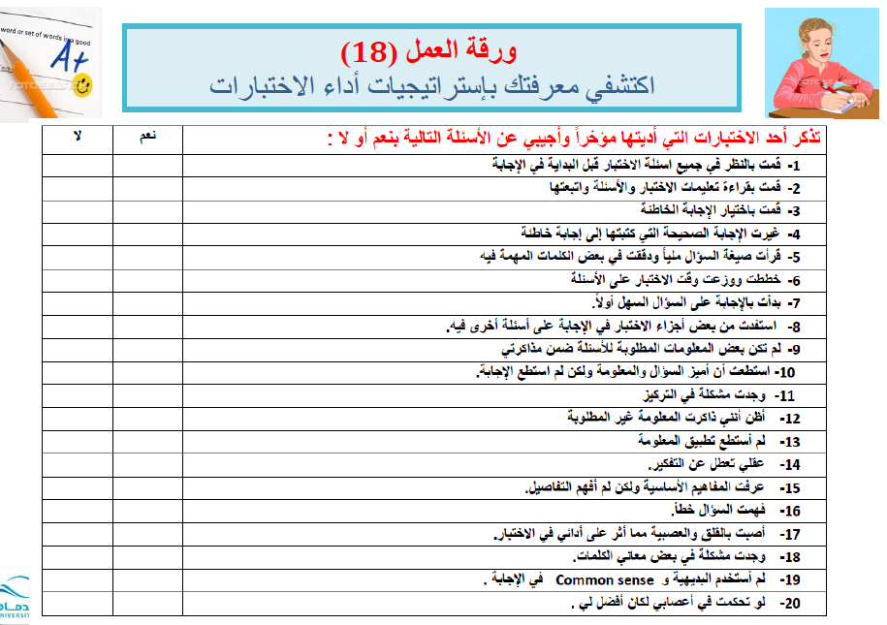

Slide 2
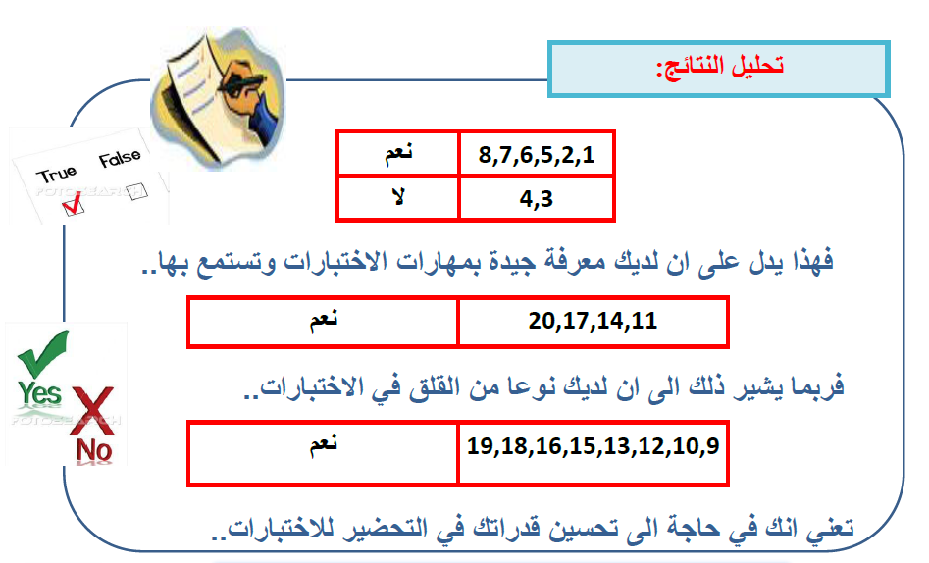
ورقة العمل الثانية
اكتشفي معرفتك باستراتيجيات أداء الاختبارات

Slide 3
ثالثا:
الفرق بين أنواع الاختبارات

Slide 4
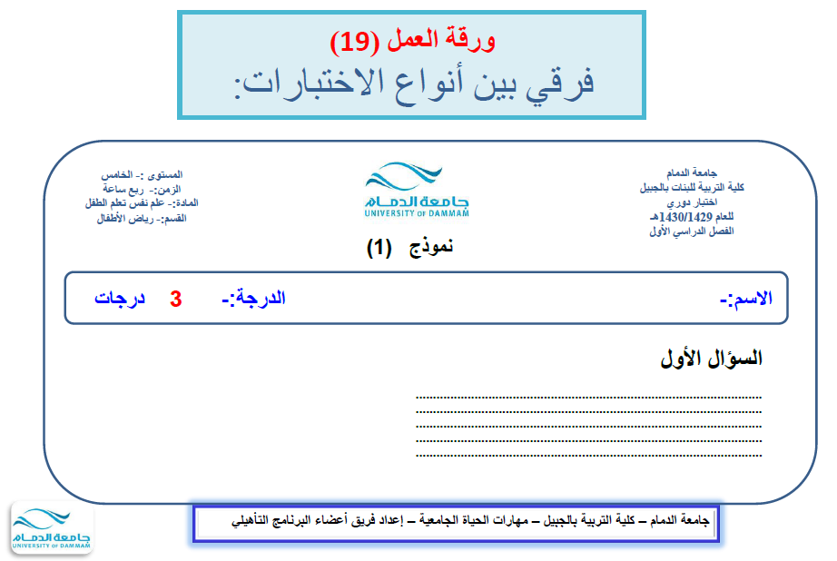

Slide 5
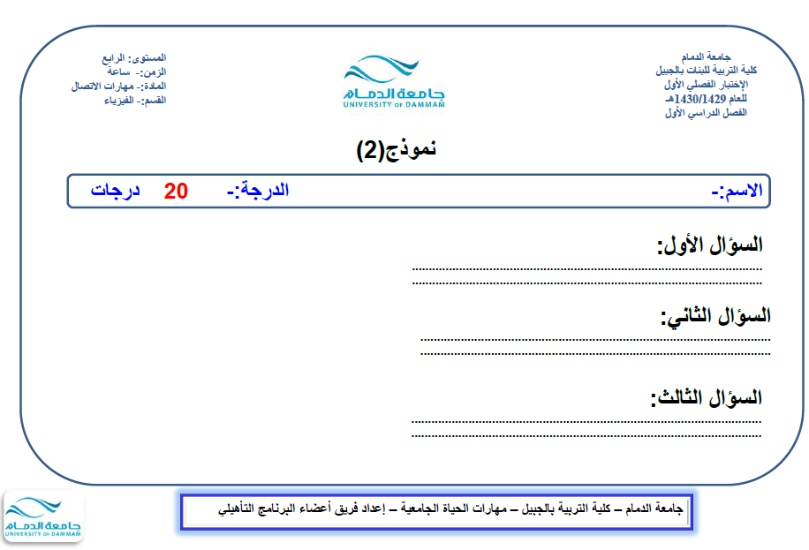

Slide 6
ورقة العمل (19)
فرقي بين أنواع الاختبارات:
المستوى: الثالث
الزمن:- ساعتان
المادة:- التربية الحركية
القسم:- رياض الأطفال
نموذج(3)
الاسم:- الدرجة:-50 درجات
السؤال الأول:-
...........................................................................
...........................................................................
السؤال الثاني :-
...........................................................................
...........................................................................
السؤال الثالث:-
...........................................................................
...........................................................................

Slide 7
ورقة العمل (19)
فرقي بين أنواع الاختبارات:
المدة: حسب طبيعة المادة
النوع: اختبار نهائي
الدرجة: خمسون درجة
المدة: ساعة كاملة
النوع: اختبار فصلي
الدرجة: عشرين درجة
المدة: ربع ساعة
النوع: اختبار قصير
الدرجة: ثلاث درجات
السؤال الأول:
......................................
......................................
السؤال الثاني:
......................................
......................................
السؤال الثالث:
......................................
......................................
السؤال الأول:
......................................
......................................
السؤال الثاني:
......................................
......................................
السؤال الثالث:
......................................
......................................
السؤال الأول:
......................................
......................................

Slide 8
أنواع الاختبارات
انواع الاختبارات
الاختبارات النهائية
الاختبارات الشهرية او الدورية
الاختبارات القصيرة

Slide 9


أنواع الاختبارات
المدة: تعطى في وقت قصير خلال الحصة الدراسية.
الهدف منها: يلجأ اليها المعلم للتأكد
من متابعة الطالب لفهم المادة واستيعابها
بشكل مرحلي قبل تزايدها.
تسمى ب: Quiz
الاختبارات القصيرة
المدة: قصيرة
كـ نصف ساعة

Slide 10
أنواع الاختبارات
المدة: هي اختبارات يتم تنفيذها خلال الفصل الدراسي مرتين او ثلاث مرات..
الهدف منها:1/ لتقييم تحصيل الطالب في فترات متفاوتة.
2/ لإعطاء الطالب فرصة لتحسين وضعه الدراسي وفهمه للمادة.
تسمى ب:Midterm،Major
الاختبارات الشهرية او الدورية
المدة: متوسطة
كـ ساعة

Slide 11
أنواع الاختبارات
المدة: هي اختبارات تعقد في نهاية الفصل الدراسي.
توقيتها: حسب طبيعة المادة ففي المواد العامة الموضوعية تكون ساعة، إما في مواد التخصص فيرجع للأستاذة لمعرفة التوقيت
الهدف منها:1/ شاملة لجميع فقرات المقرر الدراسي.
2/ لتقييم الفهم العام للطالب والتحصيل النهائي من المقرر.
تسمى ب:Final
الاختبارات النهائية
المدة: حسب طبيعة المادة..

Slide 12
ورقة العمل (20)
أنواع الأسئلة الاختبار
صنفي الأسئلة التالية:

Slide 13
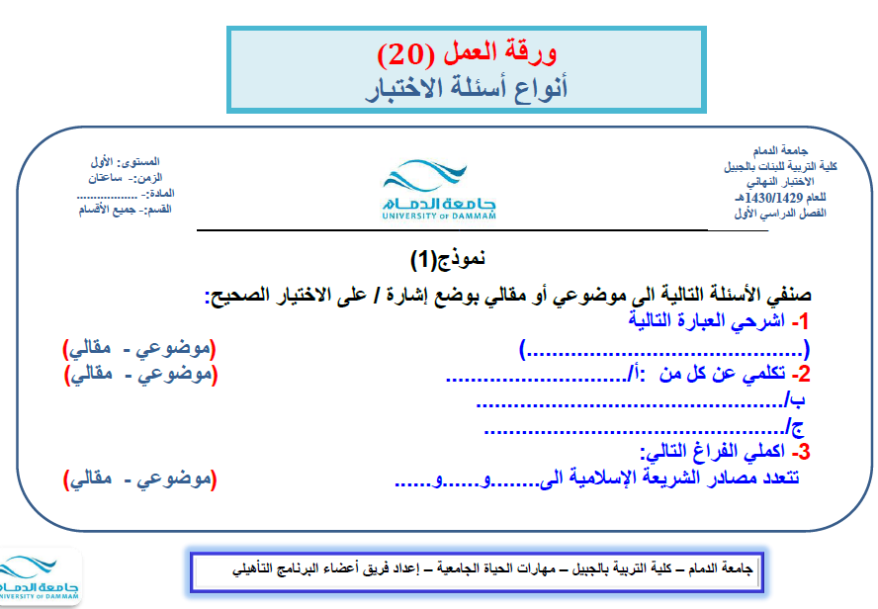

Slide 14
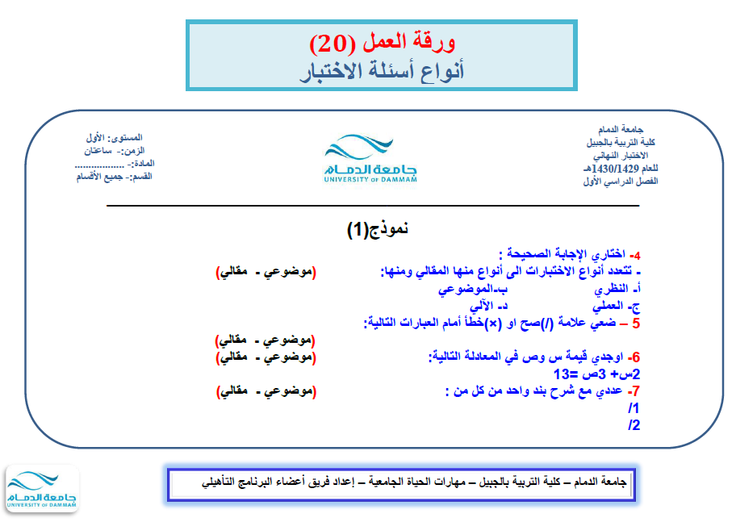

Slide 15
فرقي بين أنواع الأسئلة:
الاسئلة المقاليه..
الاسئلة الموضوعيه..
1- اشرحي العبارة التالية:
4- اختاري الإجابة الصحيحة :
2- تكلمي عن كل من:
3- أكملي الفراغ التالي:
5 – ضعي علامة (/)صح او(×)خطأ أمام العبارات التالية:
6- أوجدي قيمة س وص في المعادلة التالية:
7- عددي مع شرح بند واحد من كل من :

Slide 16



أنواع أسئلة الاختبار
أنواع أسئلة الاختبار
أسئلة الموضوعي
أسئلة المقالي
الاختيار من متعدد
أسئلة الصح او الخطأ
صلي بين العامودين
الأسئلة التحريرية
أسئلة المسائل الحسابية
أسئلة ملء الفراغ

Slide 17

أنواع أسئلة الاختبار المقالي
وهي التي تكون الاجابة
فيها كتابية
لشرح معنى او مفهوم معين
او حل وصفي لمسألة ما..
الاسئلة التحريرية والتعبيرية

Slide 18
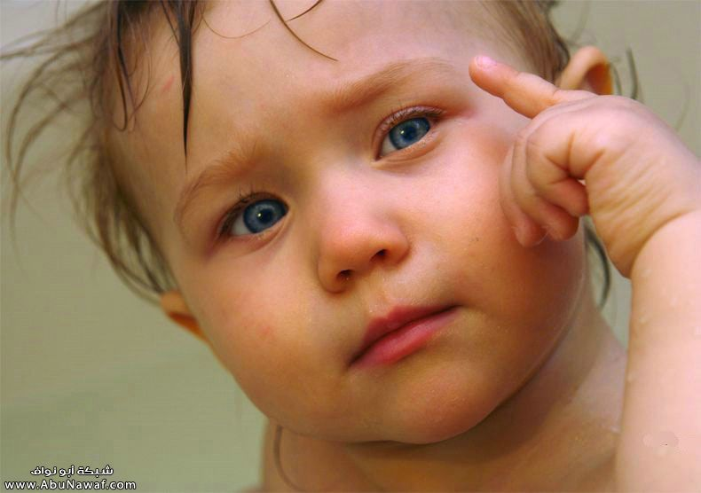
أنواع أسئلة الاختبار المقالي
اسئلة المسائل الحسابية
وهي التي تستلزم تقديم حل مكتوب لمسألة حسابية من خطوة او خطوات متعددة تحتاج الطالبة فيها إلى تطبيق قواعد او معادلات
رياضية او تحليل عملي لمفهوم نظري..

Slide 19
أنواع أسئلة الاختبار المقالي
أسئلة ملء الفراغ
حيث تختار الطالبة الإجابة
المناسبة لملء
الفراغ التي تجعل العبارة او
المفهوم صحيحا..

Slide 20
أنواع أسئلة الاختبار الموضوعي
أسئلة الاختيار من متعدد
وفيها تختار الطالبة اجابة
واحدة من بين عدة اختيارات

Slide 21
أنواع أسئلة الاختبار الموضوعي
أسئلة الصح او الخطأ
وفيها تضع الطالبة علامة
صح اذا كانت العبارة
صحيحة..
وتضع علامة خطأ اذا كانت
العبارة خاطئة..

Slide 22
أنواع أسئلة الاختبار الموضوعي
أسئلة الوصل بين العامودين
وفيها تصل الطالبة بين العبارة
الموجودة في العامود الأول بما
يناسبها من العمود الثاني...

Slide 23
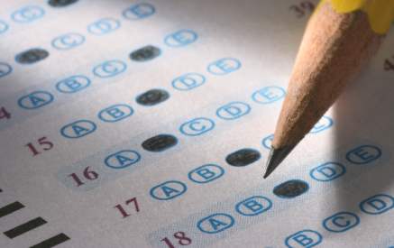
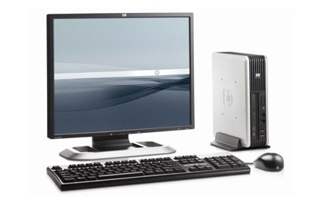
نموذج ورقة التصحيح الآلي

